Slide 1
Suomi 1
Keskiviikko 19.1.

Slide 2
Tehtävä 1: Verbit (MyCoursesissä)

Slide 3
Numerot, kertaus
Practice numbers with the virtual dices
1. Open the website. Take turns rolling the dice and saying the number in Finnish. 2. Once it feels too easy, add a dice (or two, three...)

Slide 4
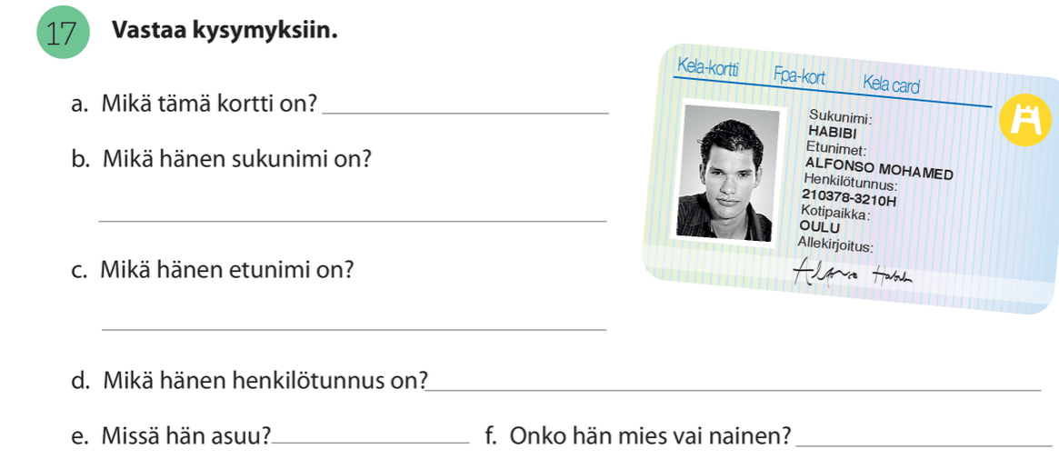

Slide 5
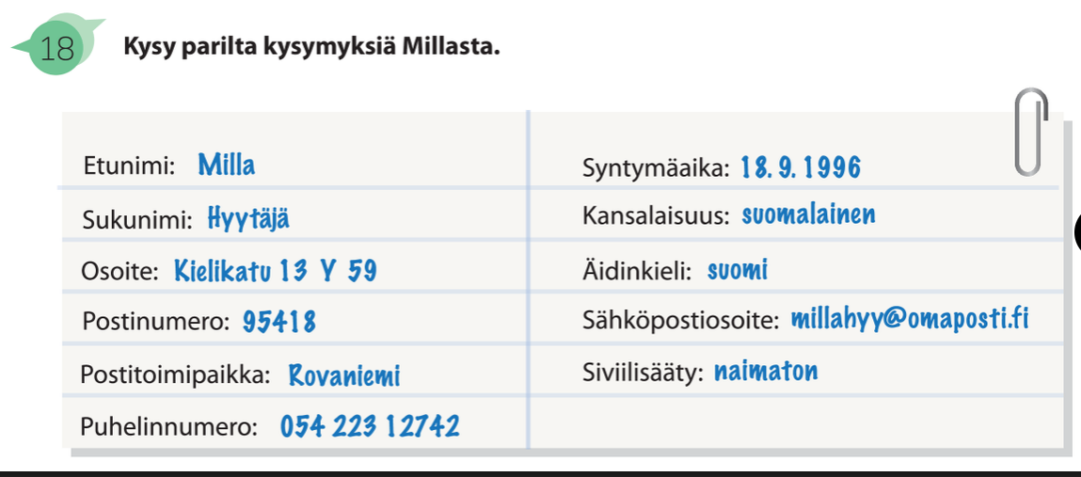

Slide 6
Paritehtävä 1. Vastaa kysymyksiin. / Ask the questions. Oppikirja, s. 10 / The book, p.10

Slide 7
Paritehtävä 2. Tutustu pariisi. Kysy ja vastaa! / Get to know your partner. Ask and answer.
Mikä sinun nimi on?
Mikä sinun etunimi on?
Mikä sinun sukunimi on?
Minkä maalainen sinä olet?
Mitä kieltä sinä puhut?
Missä sinä asut?
Kuinka vanha sinä olet?
Mikä sinun sähköpostiosoite on?
Mikä sinun osoite on?
Mikä sinun puhelinnumero on?

Slide 8
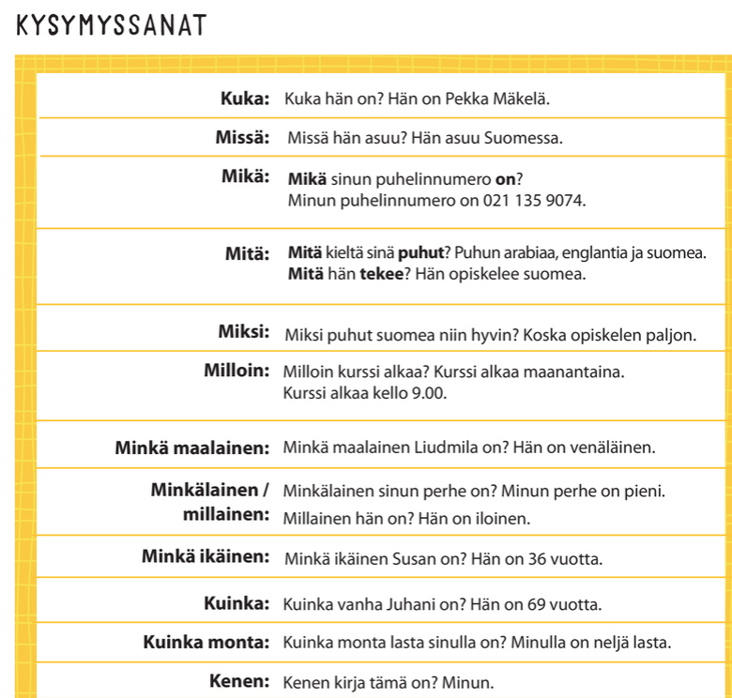

Slide 9
-ko/-kö kysymys

Slide 10
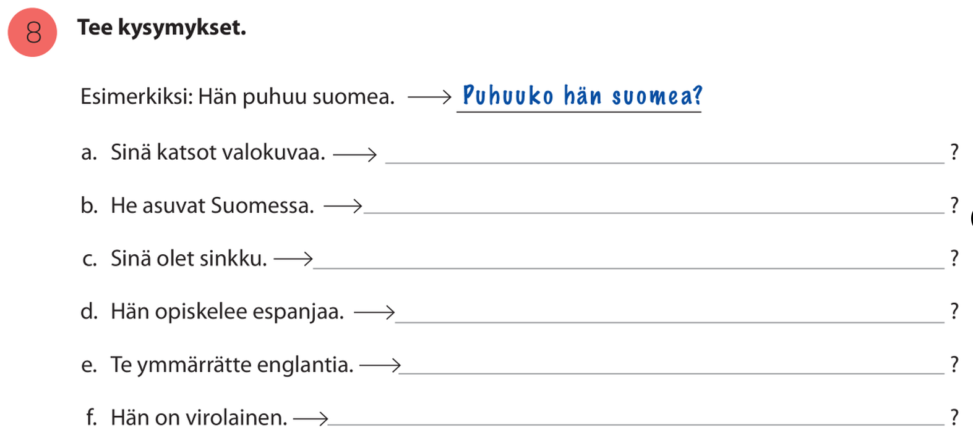
Sivu 27

Slide 12
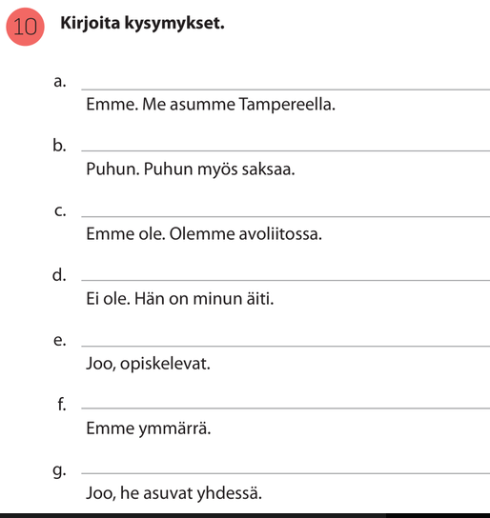
Paritehtävä 3. Write questions.

Slide 13
Paritehtävä 4. Ask your partner.

Slide 14
Padlet: Minun tarina (MyCourses)

Slide 15
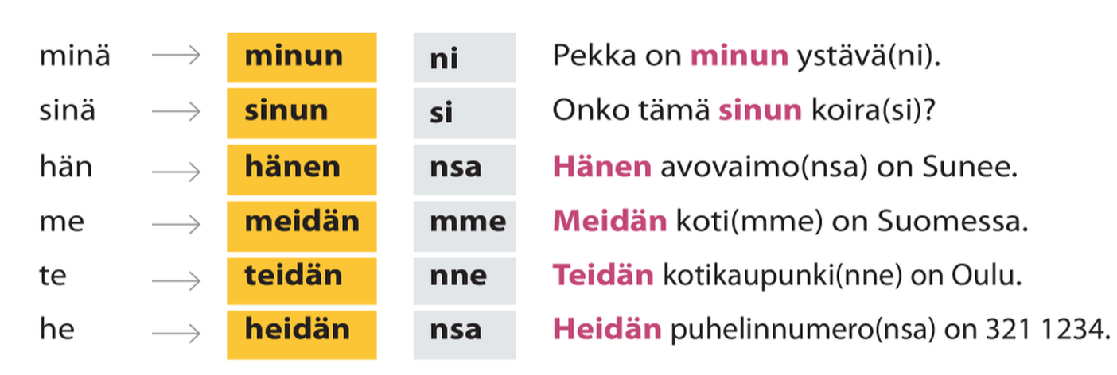

Slide 17
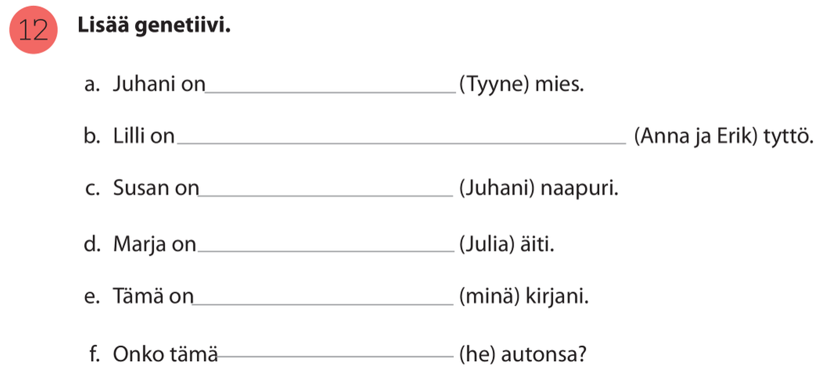

Slide 18
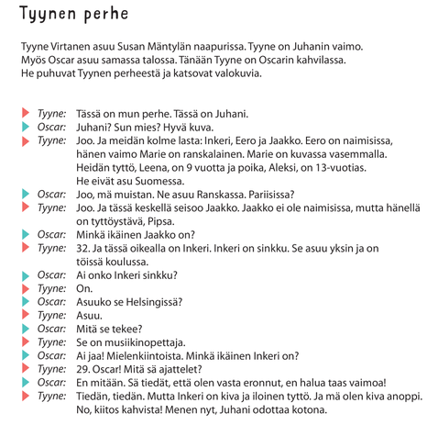
Sivu 23

